Slide 1


Kelompok 3
Alit Fajar Kurniawan (6025241046)
Dany Muhammad Ghaly (6025241015)
Karim (6025241041)

Slide 2


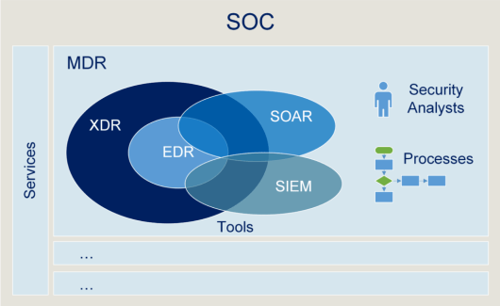
Security Operations Center (SOC)
Notes:
A SOC is a centralized function within an organization that employs people, processes, and technology to continuously monitor and improve an organization’s security posture. The SOC is responsible for detecting, analyzing, and responding to cybersecurity incidents, typically leveraging tools like SIEM, EDR, and SOAR.

Slide 3
Main features
Centralized Monitoring
Incident Response
Threat Intelligence
Vulnerability Management
Collaboration Tools
Compliance Management
Notes:
Centralized Monitoring: Aggregates security data from various sources for centralized monitoring and analysis.
Incident Response: Manages the full lifecycle of security incidents, from detection to remediation.
Threat Intelligence: Integrates global threat intelligence feeds to enhance detection capabilities.
Vulnerability Management: Identifies and prioritizes vulnerabilities to reduce the attack surface.
Collaboration Tools: Provides platforms for SOC team collaboration and information sharing during incident response.
Compliance Management: Ensures that security practices align with regulatory and industry standards.

Slide 4
Security analyst
Professionals responsible for protecting information systems and IT infrastructure from cyber threats and attacks
Duties dan Responsibility
Monitoring
Incident Analysis
Reporting
Security Policy Implementation
Safety Test
Education and Training
Notes:
Pemantauan: Memantau jaringan dan sistem untuk mendeteksi tanda-tanda aktivitas mencurigakan atau serangan siber.
Analisis Insiden: Mengidentifikasi, menyelidiki, dan merespons insiden keamanan seperti pelanggaran data atau malware.
Pelaporan: Menyusun laporan mengenai ancaman dan insiden yang terjadi, serta langkah-langkah mitigasi yang diambil.
Penerapan Kebijakan Keamanan: Mengembangkan dan mengimplementasikan kebijakan keamanan guna melindungi data dan sistem.
Uji Keamanan: Melakukan pengujian penetrasi dan audit keamanan untuk mengidentifikasi kerentanan dalam infrastruktur TI.
Pendidikan dan Pelatihan: Menyediakan pelatihan kepada karyawan tentang praktik terbaik keamanan siber.

Slide 5
Security analysis process in soc
Data Collection
Anomaly Detection
Incident Investigation
Response and Mitigation
Reporting and Documentation
Continuous Improvement
Notes:
1. Pengumpulan Data
Mengumpulkan informasi dari berbagai sumber, termasuk XDR, EDR, SIEM, dan alat keamanan lainnya. Data ini bisa berupa log, informasi jaringan, dan aktivitas pengguna.
2. Deteksi Anomali
Menganalisis data yang dikumpulkan untuk mendeteksi perilaku atau aktivitas yang mencurigakan menggunakan algoritma dan analitik. Ini termasuk pengidentifikasian pola yang tidak biasa yang dapat menunjukkan ancaman.
3. Investigasi Insiden
Jika ancaman terdeteksi, analis keamanan akan melakukan penyelidikan lebih lanjut untuk memahami sifat dan tujuan serangan. Ini melibatkan pengumpulan lebih banyak data dan analisis mendalam.
4. Respons dan Mitigasi
Setelah menganalisis insiden, tim keamanan akan mengambil langkah untuk merespons, seperti mengisolasi sistem yang terpengaruh, menghapus malware, atau menerapkan langkah-langkah perlindungan tambahan.
5. Pelaporan dan Dokumentasi
Mencatat semua insiden, respon yang diambil, serta hasilnya. Laporan ini digunakan untuk evaluasi berkala dan pengembangan strategi keamanan yang lebih baik di masa depan.
6. Peningkatan Berkelanjutan
Menggunakan informasi yang diperoleh dari insiden sebelumnya untuk terus meningkatkan keamanan. Ini termasuk memperbarui kebijakan keamanan, pelatihan tim, dan peningkatan teknologi terpadu.

Slide 6
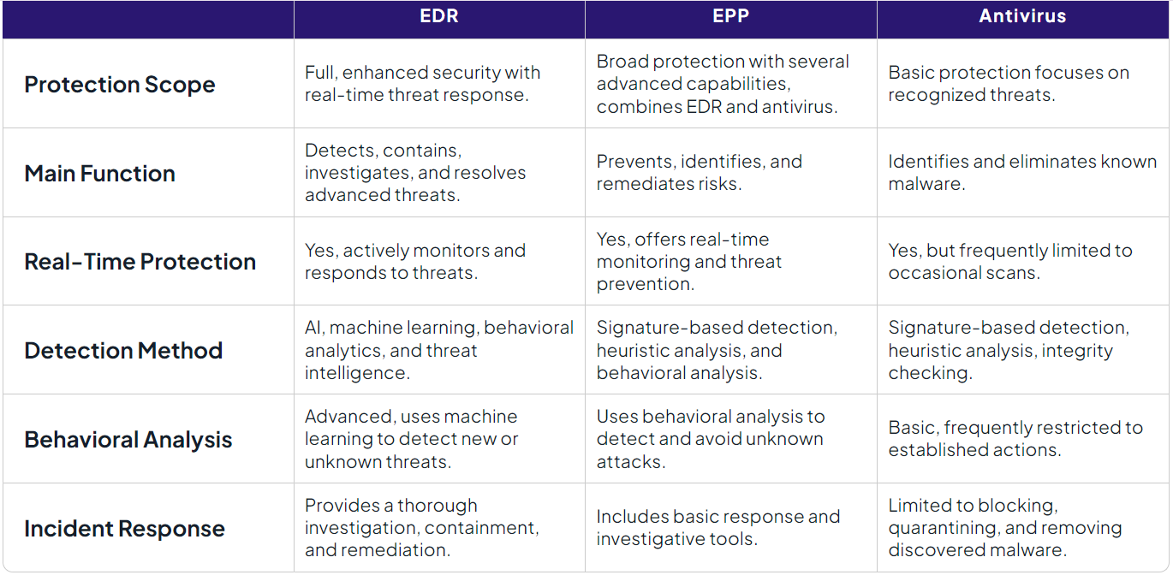
EDR
Notes:
1. Pengumpulan Data
Mengumpulkan informasi dari berbagai sumber, termasuk XDR, EDR, SIEM, dan alat keamanan lainnya. Data ini bisa berupa log, informasi jaringan, dan aktivitas pengguna.
2. Deteksi Anomali
Menganalisis data yang dikumpulkan untuk mendeteksi perilaku atau aktivitas yang mencurigakan menggunakan algoritma dan analitik. Ini termasuk pengidentifikasian pola yang tidak biasa yang dapat menunjukkan ancaman.
3. Investigasi Insiden
Jika ancaman terdeteksi, analis keamanan akan melakukan penyelidikan lebih lanjut untuk memahami sifat dan tujuan serangan. Ini melibatkan pengumpulan lebih banyak data dan analisis mendalam.
4. Respons dan Mitigasi
Setelah menganalisis insiden, tim keamanan akan mengambil langkah untuk merespons, seperti mengisolasi sistem yang terpengaruh, menghapus malware, atau menerapkan langkah-langkah perlindungan tambahan.
5. Pelaporan dan Dokumentasi
Mencatat semua insiden, respon yang diambil, serta hasilnya. Laporan ini digunakan untuk evaluasi berkala dan pengembangan strategi keamanan yang lebih baik di masa depan.
6. Peningkatan Berkelanjutan
Menggunakan informasi yang diperoleh dari insiden sebelumnya untuk terus meningkatkan keamanan. Ini termasuk memperbarui kebijakan keamanan, pelatihan tim, dan peningkatan teknologi terpadu.

Slide 7
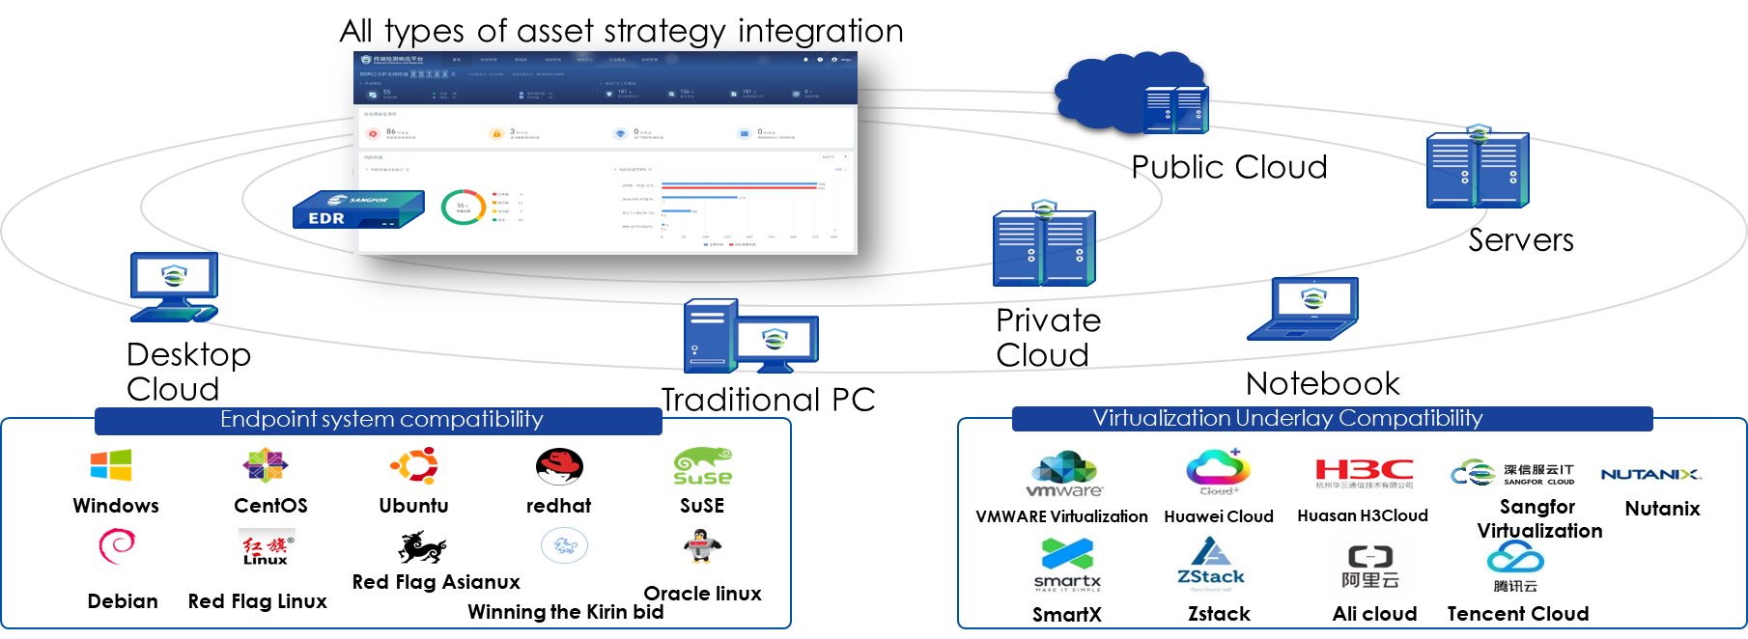
EDR
Notes:
1. Pengumpulan Data
Mengumpulkan informasi dari berbagai sumber, termasuk XDR, EDR, SIEM, dan alat keamanan lainnya. Data ini bisa berupa log, informasi jaringan, dan aktivitas pengguna.
2. Deteksi Anomali
Menganalisis data yang dikumpulkan untuk mendeteksi perilaku atau aktivitas yang mencurigakan menggunakan algoritma dan analitik. Ini termasuk pengidentifikasian pola yang tidak biasa yang dapat menunjukkan ancaman.
3. Investigasi Insiden
Jika ancaman terdeteksi, analis keamanan akan melakukan penyelidikan lebih lanjut untuk memahami sifat dan tujuan serangan. Ini melibatkan pengumpulan lebih banyak data dan analisis mendalam.
4. Respons dan Mitigasi
Setelah menganalisis insiden, tim keamanan akan mengambil langkah untuk merespons, seperti mengisolasi sistem yang terpengaruh, menghapus malware, atau menerapkan langkah-langkah perlindungan tambahan.
5. Pelaporan dan Dokumentasi
Mencatat semua insiden, respon yang diambil, serta hasilnya. Laporan ini digunakan untuk evaluasi berkala dan pengembangan strategi keamanan yang lebih baik di masa depan.
6. Peningkatan Berkelanjutan
Menggunakan informasi yang diperoleh dari insiden sebelumnya untuk terus meningkatkan keamanan. Ini termasuk memperbarui kebijakan keamanan, pelatihan tim, dan peningkatan teknologi terpadu.

Slide 8
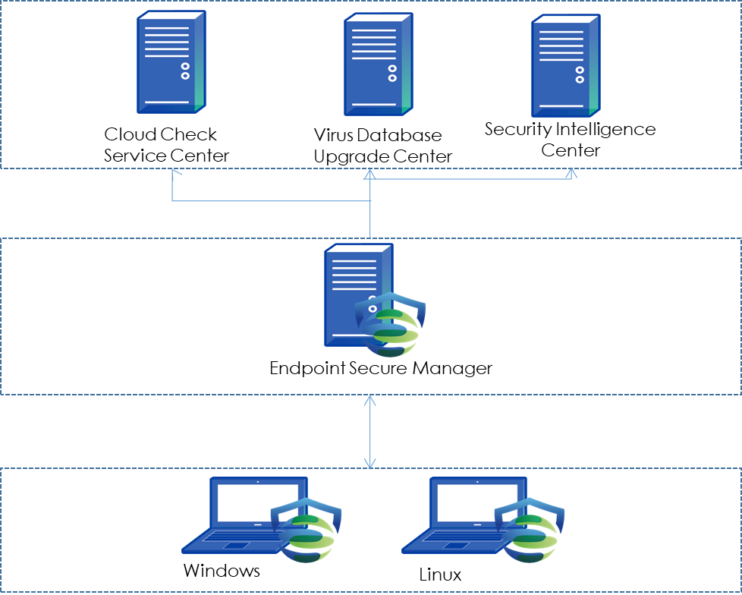
EDR Enviroment
Notes:
1. Pengumpulan Data
Mengumpulkan informasi dari berbagai sumber, termasuk XDR, EDR, SIEM, dan alat keamanan lainnya. Data ini bisa berupa log, informasi jaringan, dan aktivitas pengguna.
2. Deteksi Anomali
Menganalisis data yang dikumpulkan untuk mendeteksi perilaku atau aktivitas yang mencurigakan menggunakan algoritma dan analitik. Ini termasuk pengidentifikasian pola yang tidak biasa yang dapat menunjukkan ancaman.
3. Investigasi Insiden
Jika ancaman terdeteksi, analis keamanan akan melakukan penyelidikan lebih lanjut untuk memahami sifat dan tujuan serangan. Ini melibatkan pengumpulan lebih banyak data dan analisis mendalam.
4. Respons dan Mitigasi
Setelah menganalisis insiden, tim keamanan akan mengambil langkah untuk merespons, seperti mengisolasi sistem yang terpengaruh, menghapus malware, atau menerapkan langkah-langkah perlindungan tambahan.
5. Pelaporan dan Dokumentasi
Mencatat semua insiden, respon yang diambil, serta hasilnya. Laporan ini digunakan untuk evaluasi berkala dan pengembangan strategi keamanan yang lebih baik di masa depan.
6. Peningkatan Berkelanjutan
Menggunakan informasi yang diperoleh dari insiden sebelumnya untuk terus meningkatkan keamanan. Ini termasuk memperbarui kebijakan keamanan, pelatihan tim, dan peningkatan teknologi terpadu.

Slide 9
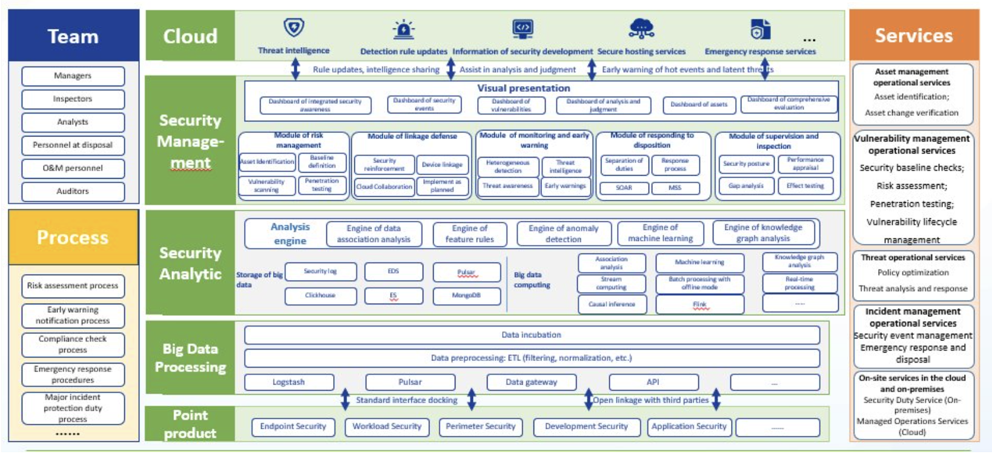
Security operation framework
Notes:
1. Pengumpulan Data
Mengumpulkan informasi dari berbagai sumber, termasuk XDR, EDR, SIEM, dan alat keamanan lainnya. Data ini bisa berupa log, informasi jaringan, dan aktivitas pengguna.
2. Deteksi Anomali
Menganalisis data yang dikumpulkan untuk mendeteksi perilaku atau aktivitas yang mencurigakan menggunakan algoritma dan analitik. Ini termasuk pengidentifikasian pola yang tidak biasa yang dapat menunjukkan ancaman.
3. Investigasi Insiden
Jika ancaman terdeteksi, analis keamanan akan melakukan penyelidikan lebih lanjut untuk memahami sifat dan tujuan serangan. Ini melibatkan pengumpulan lebih banyak data dan analisis mendalam.
4. Respons dan Mitigasi
Setelah menganalisis insiden, tim keamanan akan mengambil langkah untuk merespons, seperti mengisolasi sistem yang terpengaruh, menghapus malware, atau menerapkan langkah-langkah perlindungan tambahan.
5. Pelaporan dan Dokumentasi
Mencatat semua insiden, respon yang diambil, serta hasilnya. Laporan ini digunakan untuk evaluasi berkala dan pengembangan strategi keamanan yang lebih baik di masa depan.
6. Peningkatan Berkelanjutan
Menggunakan informasi yang diperoleh dari insiden sebelumnya untuk terus meningkatkan keamanan. Ini termasuk memperbarui kebijakan keamanan, pelatihan tim, dan peningkatan teknologi terpadu.

Slide 10
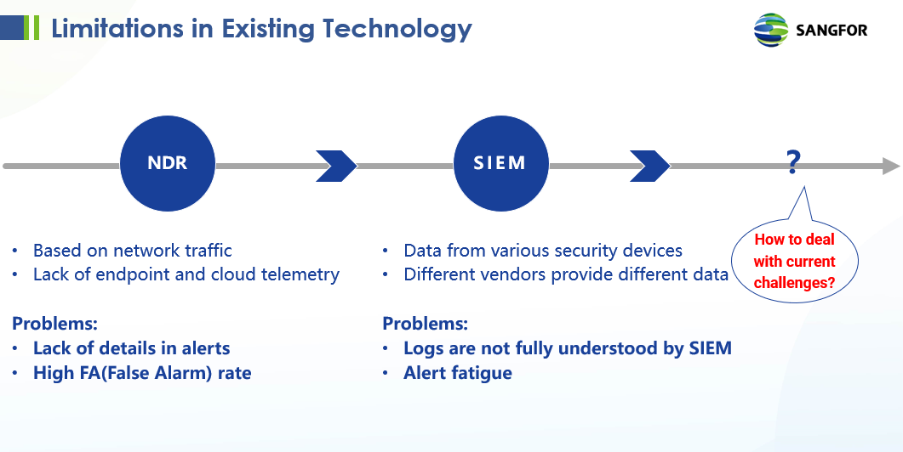

Slide 11
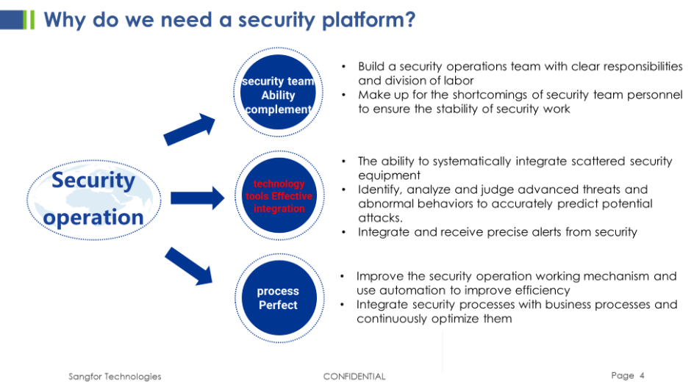

XDR
Notes:
1. Pengumpulan Data
Mengumpulkan informasi dari berbagai sumber, termasuk XDR, EDR, SIEM, dan alat keamanan lainnya. Data ini bisa berupa log, informasi jaringan, dan aktivitas pengguna.
2. Deteksi Anomali
Menganalisis data yang dikumpulkan untuk mendeteksi perilaku atau aktivitas yang mencurigakan menggunakan algoritma dan analitik. Ini termasuk pengidentifikasian pola yang tidak biasa yang dapat menunjukkan ancaman.
3. Investigasi Insiden
Jika ancaman terdeteksi, analis keamanan akan melakukan penyelidikan lebih lanjut untuk memahami sifat dan tujuan serangan. Ini melibatkan pengumpulan lebih banyak data dan analisis mendalam.
4. Respons dan Mitigasi
Setelah menganalisis insiden, tim keamanan akan mengambil langkah untuk merespons, seperti mengisolasi sistem yang terpengaruh, menghapus malware, atau menerapkan langkah-langkah perlindungan tambahan.
5. Pelaporan dan Dokumentasi
Mencatat semua insiden, respon yang diambil, serta hasilnya. Laporan ini digunakan untuk evaluasi berkala dan pengembangan strategi keamanan yang lebih baik di masa depan.
6. Peningkatan Berkelanjutan
Menggunakan informasi yang diperoleh dari insiden sebelumnya untuk terus meningkatkan keamanan. Ini termasuk memperbarui kebijakan keamanan, pelatihan tim, dan peningkatan teknologi terpadu.

Slide 12
Extended Detection and Response (XDR)
Definition: XDR is a security solution that provides unified and comprehensive threat detection and response across multiple security layers, including endpoints, networks, servers, and cloud environments. XDR collects and correlates data from various security tools, providing a centralized view of threats and enabling quicker detection and response.

Slide 13
Main Features:
Unified Visibility: Centralized dashboard for monitoring and managing security threats across multiple environments.
Automated Response: Automated playbooks and workflows to respond to detected threats efficiently.
Advanced Threat Detection: Uses machine learning and analytics to detect sophisticated threats.
Integrated Threat Intelligence: Leverages global threat intelligence to enhance detection capabilities.

Slide 14



SECURITY INFORMATION AND EVENT MANAGEMENT (SIEM)
Definition and Overview
Definition
SIEM is a security solution that collects, analyzes, and correlates log data to provide real-time monitoring and alerting of security events
Purpose
Designed to detect suspicious activities and enable compliance reporting
Examples
Examples include Splunk Enterprise Security, IBM QRadar, and Google Chronicle
Notes:
1. Pengumpulan Data
Mengumpulkan informasi dari berbagai sumber, termasuk XDR, EDR, SIEM, dan alat keamanan lainnya. Data ini bisa berupa log, informasi jaringan, dan aktivitas pengguna.
2. Deteksi Anomali
Menganalisis data yang dikumpulkan untuk mendeteksi perilaku atau aktivitas yang mencurigakan menggunakan algoritma dan analitik. Ini termasuk pengidentifikasian pola yang tidak biasa yang dapat menunjukkan ancaman.
3. Investigasi Insiden
Jika ancaman terdeteksi, analis keamanan akan melakukan penyelidikan lebih lanjut untuk memahami sifat dan tujuan serangan. Ini melibatkan pengumpulan lebih banyak data dan analisis mendalam.
4. Respons dan Mitigasi
Setelah menganalisis insiden, tim keamanan akan mengambil langkah untuk merespons, seperti mengisolasi sistem yang terpengaruh, menghapus malware, atau menerapkan langkah-langkah perlindungan tambahan.
5. Pelaporan dan Dokumentasi
Mencatat semua insiden, respon yang diambil, serta hasilnya. Laporan ini digunakan untuk evaluasi berkala dan pengembangan strategi keamanan yang lebih baik di masa depan.
6. Peningkatan Berkelanjutan
Menggunakan informasi yang diperoleh dari insiden sebelumnya untuk terus meningkatkan keamanan. Ini termasuk memperbarui kebijakan keamanan, pelatihan tim, dan peningkatan teknologi terpadu.

Slide 15



SECURITY ORCHESTRATION, AUTOMATION, AND RESPONSE (SOAR)
Definition and Overview
Definition
SOAR is a solution designed to streamline and automate the response to security incidents., integrating with exisiting security tools
Main Features
Automation, Orchestration, Incident Management, and Playbook Execution.
Examples
Examples include Splunk Phantom and IBM Resilent.
Notes:
1. Pengumpulan Data
Mengumpulkan informasi dari berbagai sumber, termasuk XDR, EDR, SIEM, dan alat keamanan lainnya. Data ini bisa berupa log, informasi jaringan, dan aktivitas pengguna.
2. Deteksi Anomali
Menganalisis data yang dikumpulkan untuk mendeteksi perilaku atau aktivitas yang mencurigakan menggunakan algoritma dan analitik. Ini termasuk pengidentifikasian pola yang tidak biasa yang dapat menunjukkan ancaman.
3. Investigasi Insiden
Jika ancaman terdeteksi, analis keamanan akan melakukan penyelidikan lebih lanjut untuk memahami sifat dan tujuan serangan. Ini melibatkan pengumpulan lebih banyak data dan analisis mendalam.
4. Respons dan Mitigasi
Setelah menganalisis insiden, tim keamanan akan mengambil langkah untuk merespons, seperti mengisolasi sistem yang terpengaruh, menghapus malware, atau menerapkan langkah-langkah perlindungan tambahan.
5. Pelaporan dan Dokumentasi
Mencatat semua insiden, respon yang diambil, serta hasilnya. Laporan ini digunakan untuk evaluasi berkala dan pengembangan strategi keamanan yang lebih baik di masa depan.
6. Peningkatan Berkelanjutan
Menggunakan informasi yang diperoleh dari insiden sebelumnya untuk terus meningkatkan keamanan. Ini termasuk memperbarui kebijakan keamanan, pelatihan tim, dan peningkatan teknologi terpadu.

